Slide 1
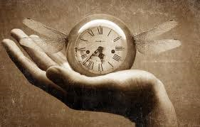
Piedzīvojumi un/ vai Pārdarījumi Virtuālajā realitātē”.
“Internets un Tu – kurš kuru…?”
2019.gada 8.novembrī
RPP BLPN
Aija Lilienfelde

Slide 2
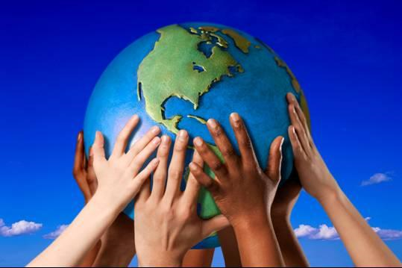
Kas tad ir Internets – jeb virtuālā realitāte?
Vai tas ir :
Veselums, kas radies, savienojoties atsevišķiem elementiem, atsevišķām vienībām.
Starptautisks vairāku datoru tīklu apvienojums.
Internets – tā ir visa pasaule, ar to es varu, spēju visu. (A.Jakovļevs)

Slide 3
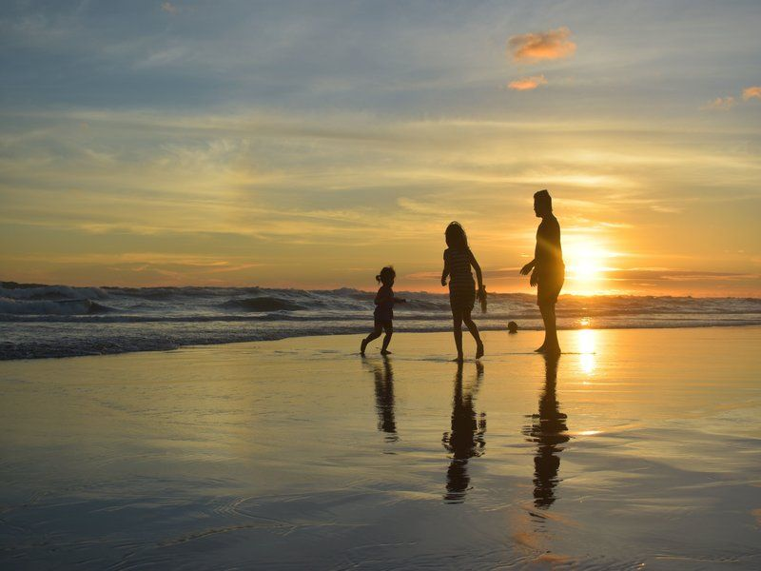
Virtuālā realitāte tās ir Attiecības
Jo te tiek veidoti un uzturēti Savstarpējie sakari,
Jo te ir Saistība,
Jo te noris mijiedarbība,
Veidojas Attiecības, kurās ir Kvantitatīvs samērs;
Jeb lietojot matemātikas terminus –
divu lielumu dalījums.

Slide 4
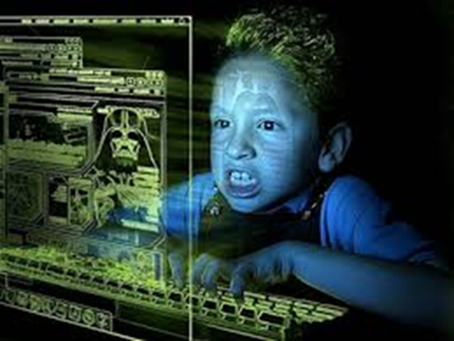
Kādās attiecībās ar virtuālo realitāti esat Jūs?
Draudzīgās
Neitrālās
Izvairīgās
Draudīgās
Uz “Tu” vai “Jūs”?

Slide 5

Kas Mūs piesaista virtuālajai realitātei?
Pieejamība, interese?
Stils un mode?
Ātrums un daudzums?
Veiksmes pieredze un ekselences pārdzīvojums?
Spēle un piedzīvojums?

Slide 6
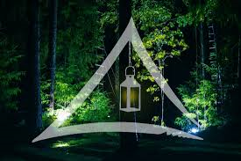
Spēle un piedzīvojums
Piedzīvojums kā mijiedarbība.
Kā dēka, kā negaidīts notikums;
Kā pieredze.
Un tas viss ir tik viegli, vienkārši pieejams, ļoti.
Un tas viss ir sociāli akceptēts .
Un tas viss ir interesi rosinošs. Tas viss ir interesanti.

Slide 7
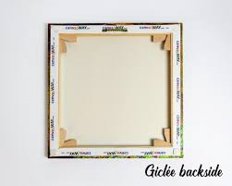
Interese
Tās ir Vajadzības, Tieksmes;
Tā ir aizraušanās; .
Pieredzes, izvēles nosacīta aktīva, nepiespiesta attieksme, uzmanība (pret ko).
Pret – man pieder, es varu, es spēju.
Bet ??? Cik tālu ? Cik ilgi?
Jo pastāv arī robeža starp – es varu, es gribu, es spēju un
Viņš var, viņš grib, viņš spēj.
Robeža kā iespējamā nodalījuma līnija.

Slide 8
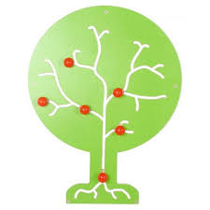
Robeža
Kā pieļaujamā vai iespējamā norma.
Kā līnija starp piedzīvojumu un pārdarījumu.
Man ir interesanti, bet vai interesanti ir viņam?
Izjūtot sāpes.
Izdzīvojot dziļu, nomācošu pārdzīvojumu, psihiskas ciešanas.
Piedzīvojot netaisnu rīcību, izturēšanos, kas aizskar, sagādā ciešanas.
Tik pat patiesi kā realitātē.

Slide 9
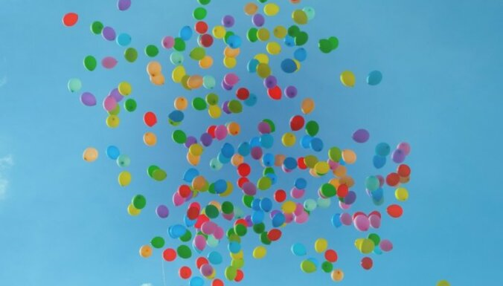
Nekas šajā pasaulē nav vērtīgāks par Patiesu smaidu, prieku, sauli, vēju, tēvu, māti, dēlu vai meitu……..
Nekas šajā pasaulē nav vērtīgāks par
DZĪVI UN DZĪVĪBU………
Un, lai vai kā, Dzīve ir dzīvošanas vērta!!!!!!!!!
Paldies.

